Slide 1

Двигательные дисфункции игроков волейбол
ЭДФКиС
РЭУ им. Г.В. Плеханова
Дьячков Павел Сергеевич
15.11Д-БИ10/19б
ИМИСиЦЭ
3-й курс (Бакалавр)

Slide 2
Содержание
Введение
Причины получения травм в волейболе
Виды травм в волейболе
Оказание первой помощи
Как избежать травмы в волейболе
Профилактика травм в волейболе
Список источников

Slide 3
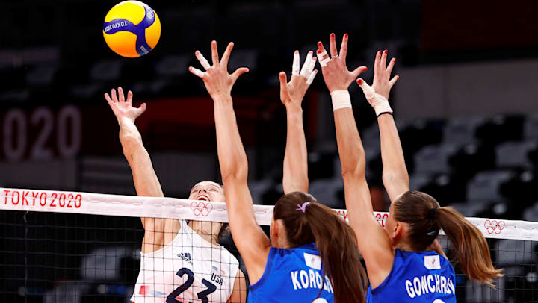
Введение
Волейбол по праву признан одним из самых безопасных видов спорта. Но, как и в любой спортивной дисциплине здесь бывают травмы. По статистике чаще всего у волейболистов страдают лодыжки, а также пальцы рук и колени.
В этой презентации мы рассмотрим самые распространенные травмы в волейболе, их причины, виды, меры профилактики и оказание первой помощи.

Slide 4
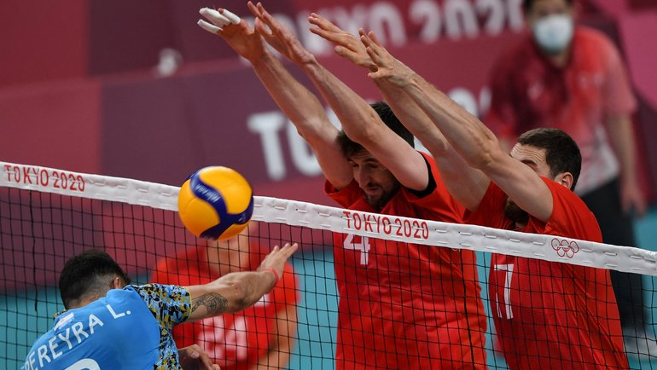
Причины получения травм в волейболе
Несмотря на то, что в волейболе нет прямого контакта противников, в ходе игры спортсмены могут получить травму.
Причины получения травм в волейболе – это в первую очередь маневры под сеткой. Чаще всего игроки травмируются при атаке и постановке блоков. Именно под сеткой в волейболе идет наиболее ожесточенная борьба, в ходе которой игроки и могут получить травму.

Slide 5
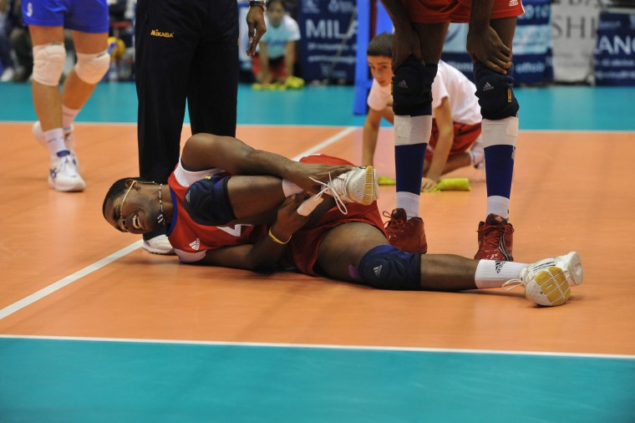
Виды травм в волейболе
Повреждения лодыжки
По статистике повреждения лодыжки в волейболе составляют около 30% от общего количества травм. Повреждения лодыжки бывают острыми и «усталостными». Первый вид травм – это первичное повреждение здоровых тканей, второй – застарелые травмы, носящие хронический характер. Причинами повреждения лодыжки в волейболе являются неправильная постановка стопы во время игры и приземление на ногу другого игрока.

Slide 6
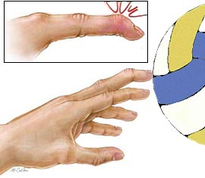
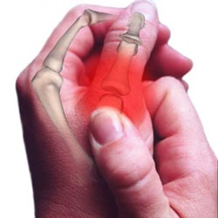
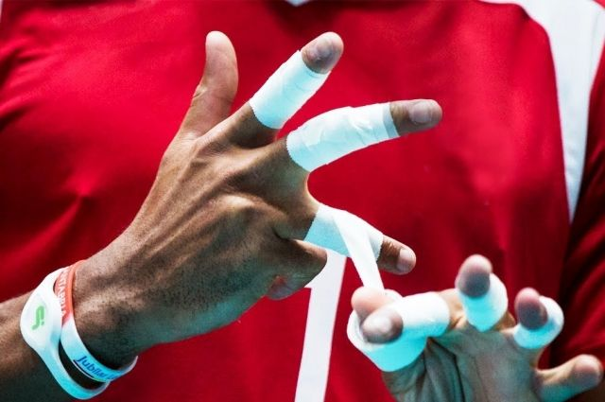
Повреждения пальцев рук;
Эти повреждения составляют около 22% от общего количества травм в волейболе. Повреждения пальцев рук чаще всего происходит при выполнении блока. Наиболее частыми повреждениями пальцев являются вывихи и растяжения. Доля переломов составляет примерно 25%.

Slide 7
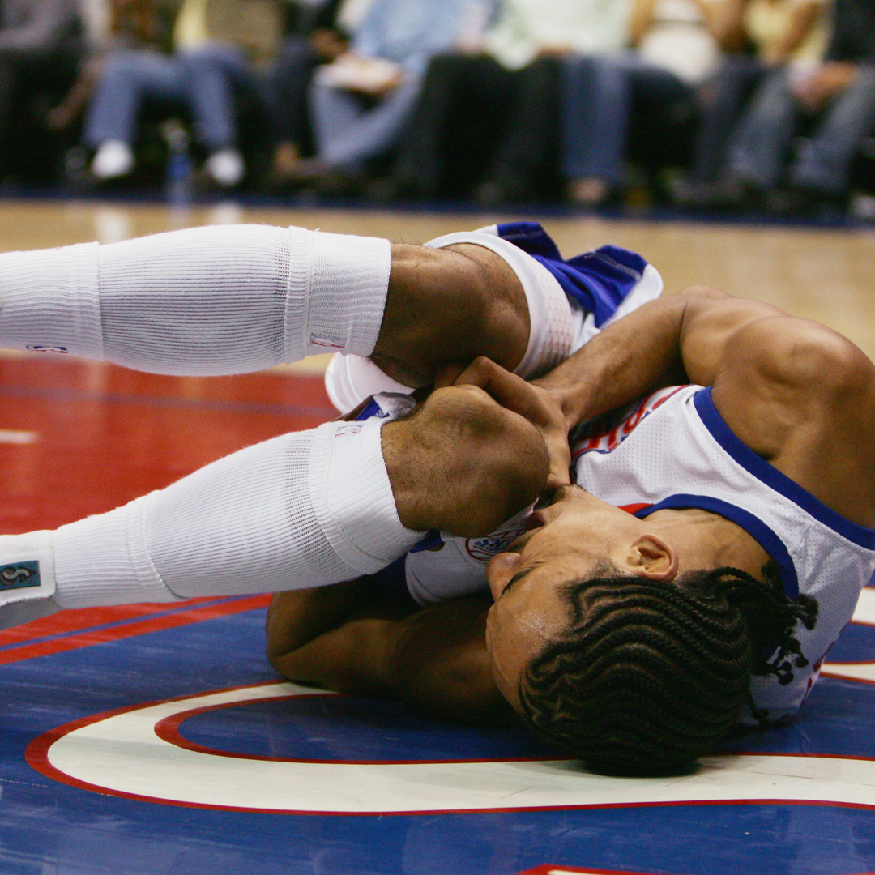
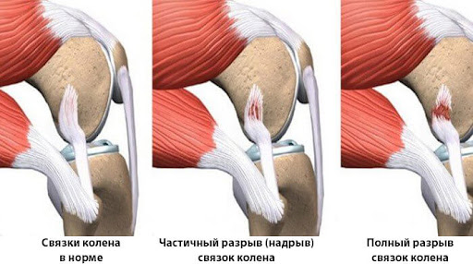
Повреждения колена;
На повреждения колена в волейболе приходится около 19% от всех повреждений. Колени чаще всего травмируются при атаке. 90% из этих травм отводится на растяжение околосуставных связок и повреждения средней степени тяжести, при этом чаще всего в волейболе повреждения колена являются «усталостными», нежели острыми.

Slide 8
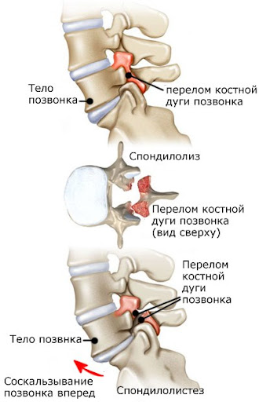
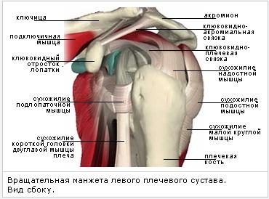
Повреждения плеча и спины.
Эти виды травм в волейболе встречаются реже всего. Основная их масса приходится на атакующих игроков. Наиболее часто у волейболистов диагностируются повреждения вращательной манжеты и спондилолиз.

Slide 9
По результатам исследований большинство острых травм игроки получают во время соревнований. В моменты напряженной игры под сеткой спортсмены часто работают на превышение физических возможностей, в результате чего происходит травмирование здоровых тканей. Во время же тренировок дают о себе знать «усталостные травмы».
Чтобы избежать усталостных травм, спортсмен должен получать качественную и своевременную первую помощь при острых повреждениях, а также проходить полный курс лечения и реабилитации.

Slide 10
Оказание первой помощи
Своевременное оказание первой помощи зачастую является решающим фактором в успешном лечении спортивных травм. Оказанием медицинской помощи должны заниматься врачи, а первую помощь может оказать штатный медицинский работник команды, тренер или даже товарищ по игре.

Slide 11
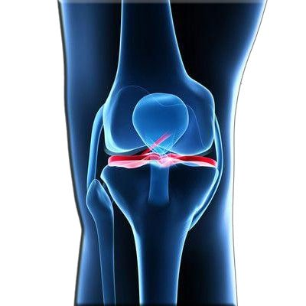
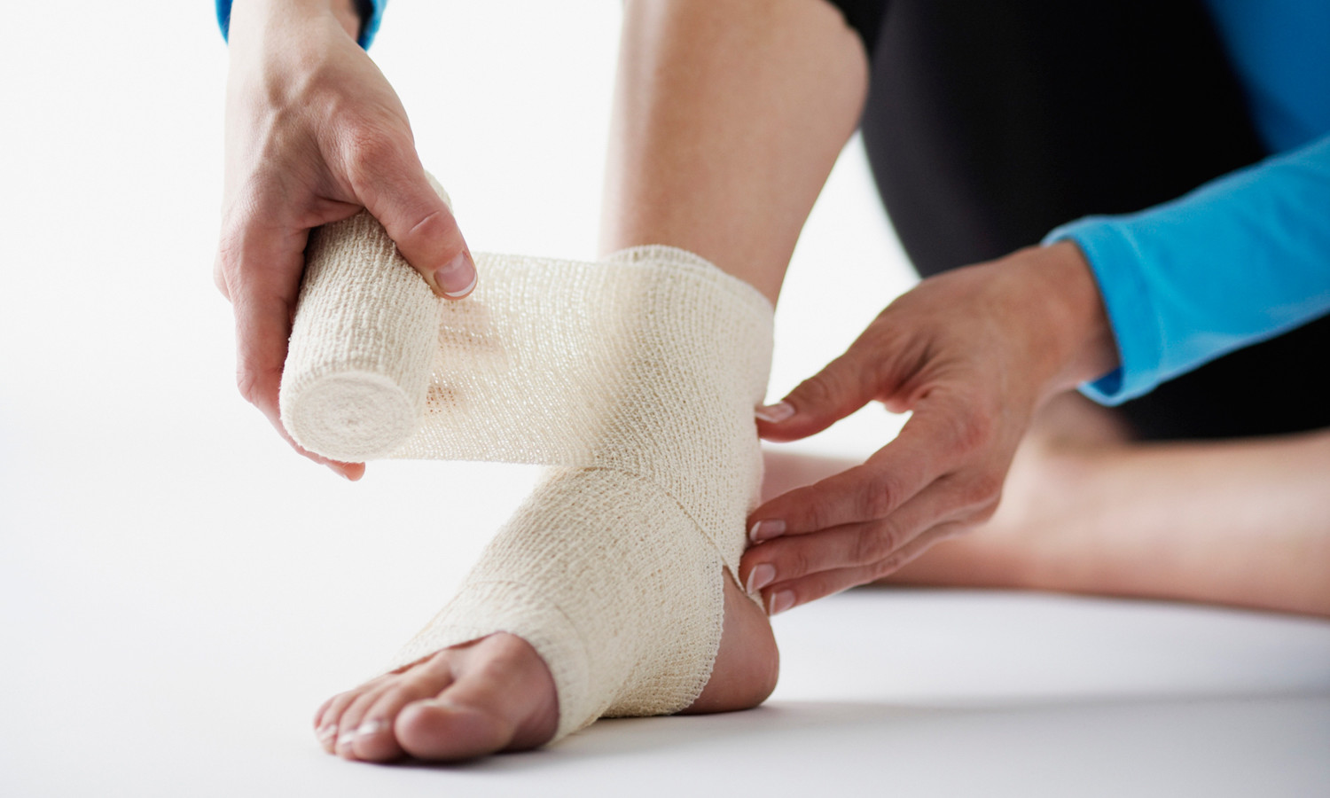
Рассмотрим, что же нужно делать, если волейболист получил то или иное повреждение:
Растяжение связок и мышц
Растяжение – одна из самых частых травм в волейболе. Причины таких травм кроются в неадекватном использовании мышечных групп, аномальных движениях суставов и в резких нагрузках. Первая помощь при растяжениях заключается в обездвиживании конечности и приложении холода к месту повреждения. При растяжениях категорически противопоказано массировать место повреждения. При сильной боли пострадавшего нужно срочно доставить в медицинское учреждение;

Slide 12
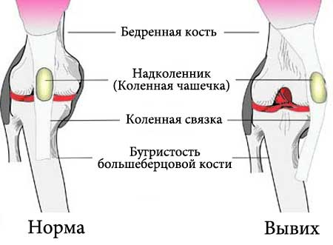
Вывих сустава
Чаще всего волейболисты сталкиваются с вывихами суставов пальцев рук, плеча, коленей и голени. Такие травмы обусловлены аномальными движениями суставов при атаке и постановке блоков. При вывихе пострадавшему следует немедленно наложить фиксирующую повязку и приложить холод к поврежденному суставу. Также пострадавшему можно дать таблетку обезболивающего препарата, после чего его срочно нужно доставить в травмпункт. При вывихе бедра важно прибинтовать поврежденную конечность к здоровой. Перевозить пациента с вывихом бедра можно только в горизонтальном положении;

Slide 13
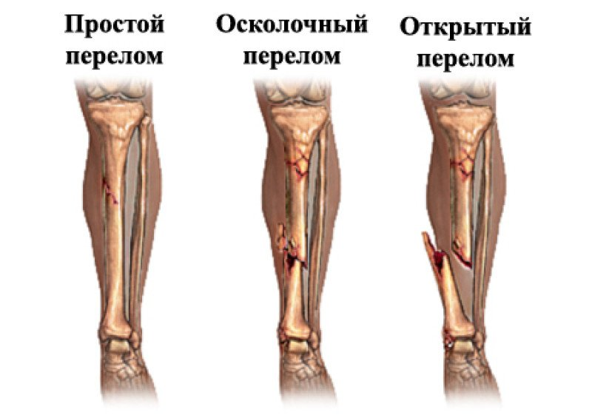
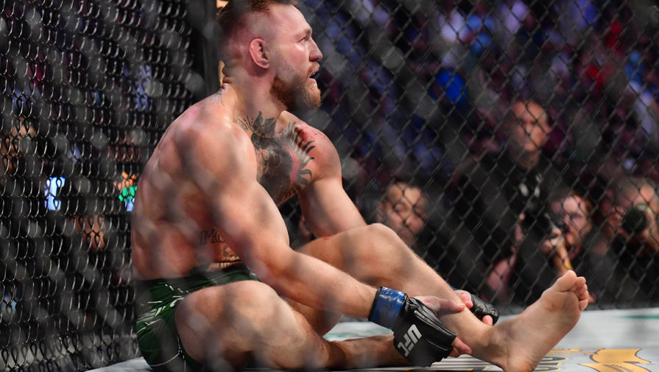
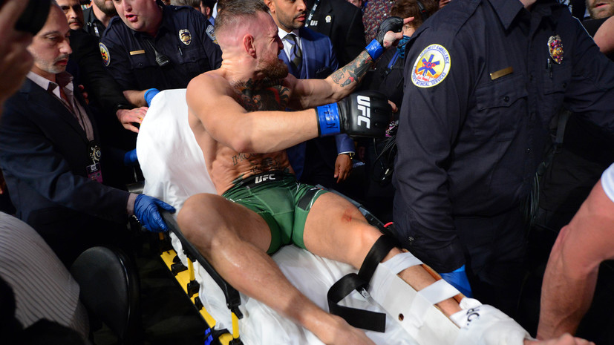
Перелом
При переломе важно своевременно оказать пострадавшему первую помощь и доставить его в больницу. При открытом переломе не следует вправлять кость самостоятельно, нужно перевязать конечность выше повреждения, чтобы остановить кровотечение. После этого на рану необходимо наложить чистую повязку и вызвать скорую помощь. Если вызвать медиков нет возможности, пострадавшему необходимо наложить шину и срочно доставить в больницу. При наложении шины необходимо соблюдать следующие правила: шина накладывается на 2 сустава выше и ниже места перелома. Под шину обязательно подкладывается ткань. Крепить шину нужно плотно. При переломе позвоночника пострадавшего нужно уложить на носилки, предварительно разместив на них фанеру или доску и доставить в больницу.

Slide 14
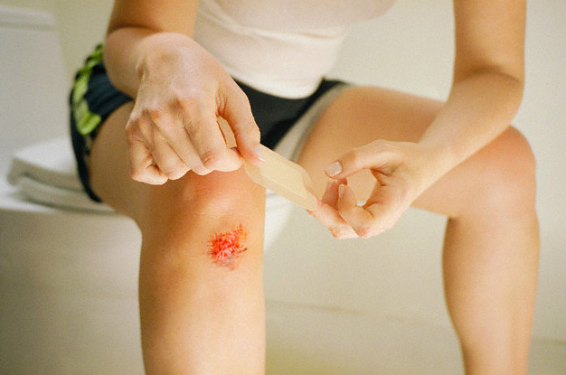
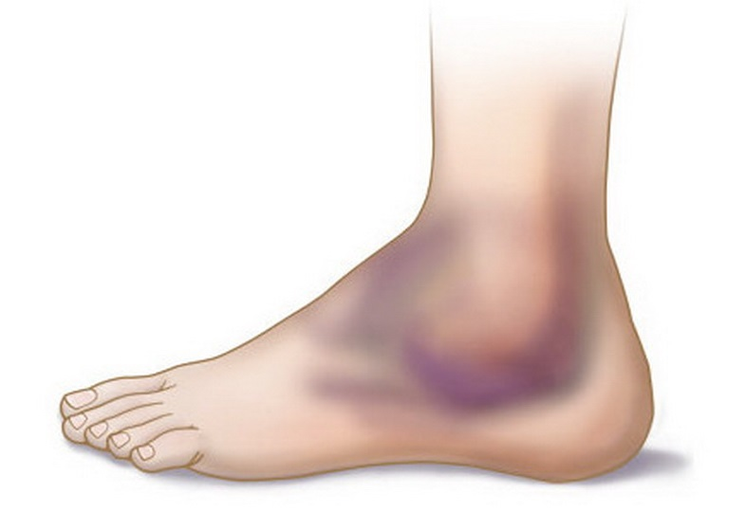
Ушиб
Несмотря на то, что ушибы не являются тяжелыми травмами, они могут также обернуться осложнениями при неправильной или несвоевременной помощи.

Slide 15
Как избежать травмы в волейболе
При занятиях волейболом избежать травм совсем, конечно не удастся. Но специалисты дают несколько советов, которые помогут значительно сократить риски травматизма, а именно:
Покупать удобную спортивную форму. При занятиях волейболом особое внимание требуется уделить обуви.
Слушать рекомендации тренера. Дисциплина в спорте – это залог здоровья. Чаще всего спортсмены получают случайные травмы, когда в зале нет тренера.
Проходить полный курс реабилитации. Чаще всего спортсмены стремятся вернуться к игре, как только проходят внешние проявления травмы.

Slide 16
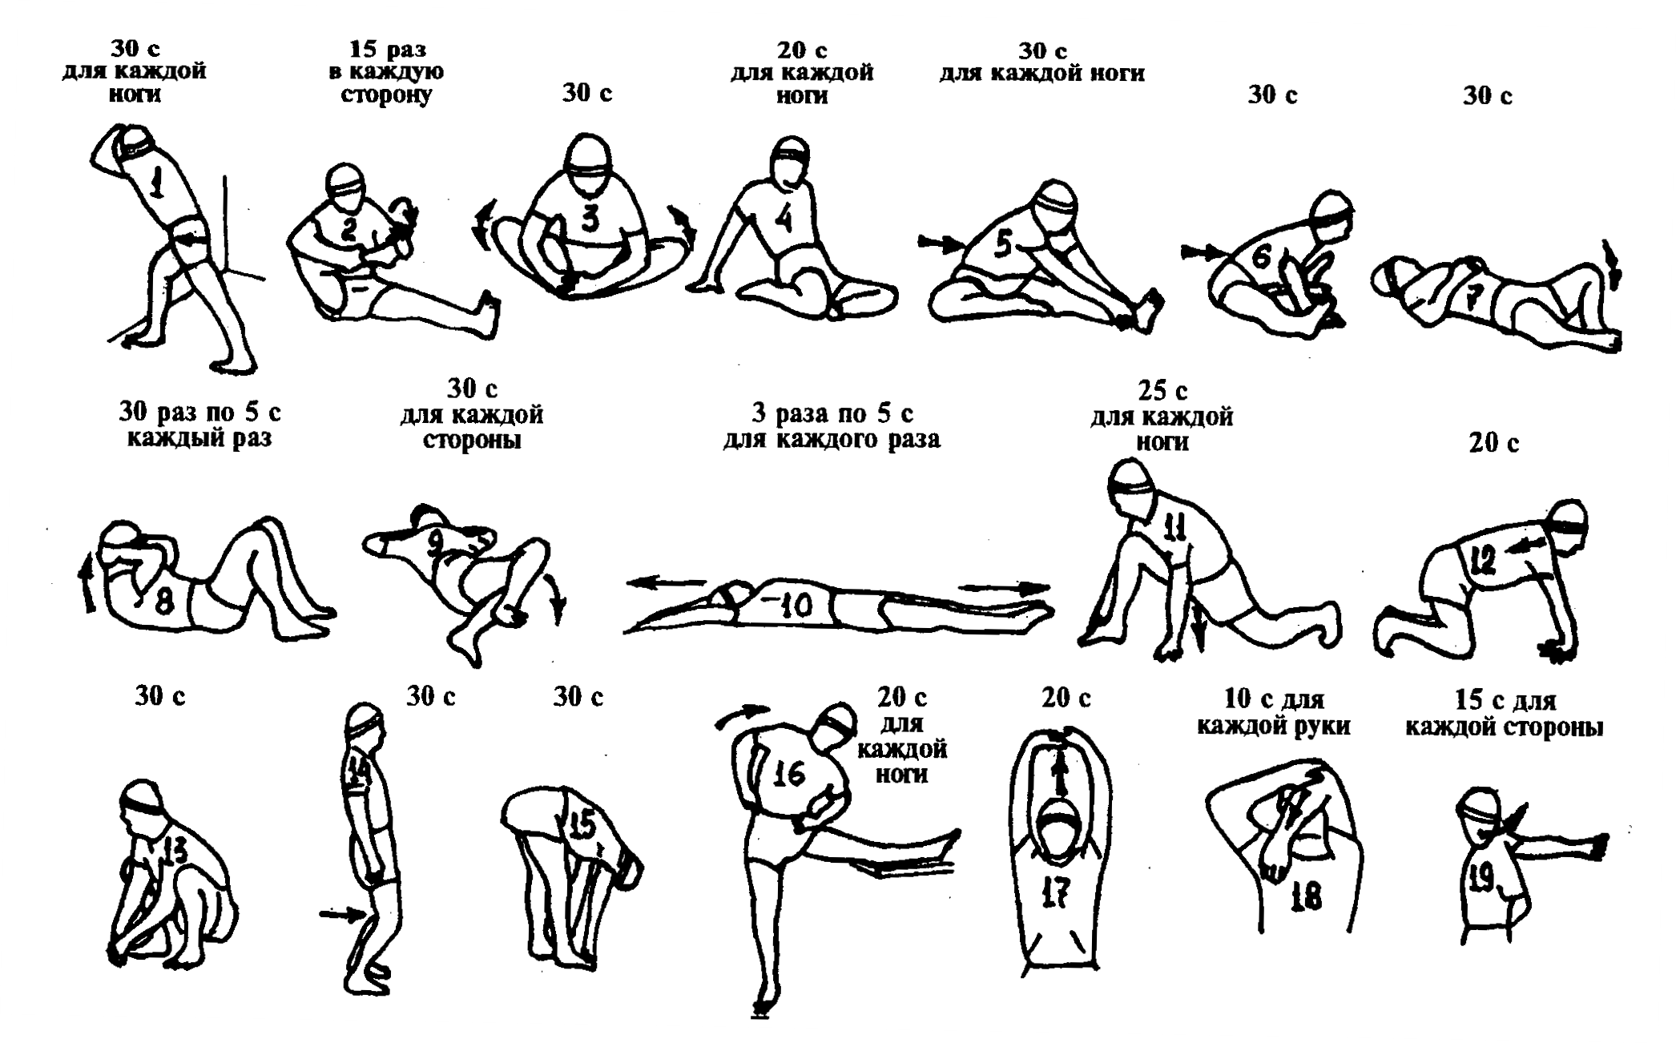
Профилактика травм в волейболе
Профилактика травм в волейболе не отличается от профилактических действий в других видах спорта. Чтобы снизить риск травматизма необходимо подготавливать свое тело к каждой тренировке.
Тренировка всегда должна начинаться с разминки и растяжки, чтобы мышцы смогли разогреться и подготовиться к нагрузкам. Помимо этого игроки должны осваивать правильные техники прыжков, приземлений, ударов и блоков.
Также к профилактике травм можно отнести изучение техники правильного падения. Игроки в волейболе падают достаточно часто, но если падение выполнено правильно, риск получение травмы очень низок. Тренеры должны уделять обучению падениям большое внимание, техники должны отрабатываться в секциях с самых первых занятий.

Slide 17
Cписок источников
https://sport.insure/blog/samye_rasprostranennye_travmy_v_volejbole_i_prichiny_travmatizma/
https://www.sportmedicine.ru/volleyball.php
https://www.professionalsport.ru/blog/2014/12/16/travmy-voleibole
https://rusvolley.ru/volleyblog/volejbolnye-travmy-pervaya-pomoshh/
https://www.sportobzor.ru/sportivnaya-medicina/travmy-v-voleybole-osnovnye-vidy-mery-profilaktiki.html
https://fiteria.ru/statji/travmy-v-volejbole.html

Slide 18
Спасибо за внимание ☺

